Slide 1
UUSI OPETTAJUUS
Raumalla 10.4.2017
Kalle Manninen / Educode

Slide 2
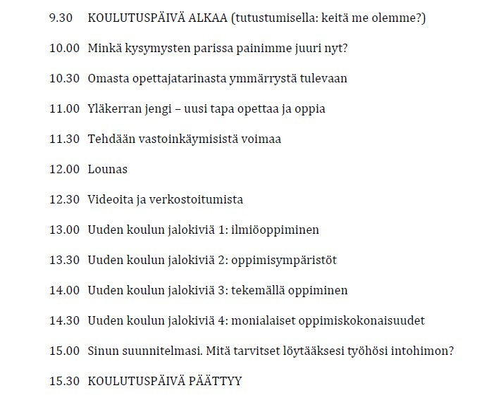

Slide 3
Keitä me olemme?
Nimi, koulu, luokka-aste, harrastukset, musiikkimaku…
Kierrätetään nimilista ja asetetaan päivälle tavoite.

Slide 4
I
Minkä kysymysten parissa painimme juuri nyt?

Slide 5
Uusi koulu
Maailma on muuttunut.
Lapset ovat muuttuneet.
Nyt on koulun vuoro ja aika.
Ei vanha koulukaan huono ollut.
Se vain kävi vanhaksi.
Uusi OPS antaa nyt meille luvan muuttaa koulun.
Jatka paperille tai laitteellesi seuraavaa ajatuksen alkua:
”Olisi hienoa, jos tulevaisuuden koulu voisi…”

Slide 6
II
Omasta opettajatarinasta ymmärrystä tulevaan

Slide 7
III
Yläkerran jengi – uusi tapa opettaa ja oppia

Slide 8
Kurkataan blogi
http://iloisiauutisia.blogspot.fi/

Slide 9
Yläkerran jengin periaatteita
ihmiskäsitys aktiivinen ja eettinen – ketään ei jätetä
digitalisaatio oppimisen avuksi, sovelluksista lisäarvo
oppimisen tarkoitus: ei vähempää kuin muuttaa maailmaa
rakennetaan tieto yhdessä liikkuen, maailma on oppikirja
uskalletaan antaa vastuu oppijalle itselleen
arviointi ohjaavaa palautetta (tiedot, taidot, ominaisuudet)
tavoite: työmäärä ei lisäänny, kouluviihtyvyys lisääntyy
opettajalla on nyt lupa tehdä toisella tavalla, syyllistymättä
oppijasta tulee tiedon tuottaja, ei vain passiivinen kuluttaja

Slide 10
Uusi opettajuus - intohimoseikkailu
Työn imu syntyy mahdollisuudesta kehittää työtään
Flow’n voi saavuttaa, kun oivaltaa kokeilukulttuurin
Kun haasteet ovat sopivan kokoisia.
Kun yhteisö hyväksyy toisinajattelun.
Kun tunne oman työn hallinnasta on olemassa.
Kun yhteisö ja esimies sallivat epäonnistumisen.
Kun saa toteuttaa itseään siellä päin, mikä kiinnostaa.
Kun luottaa ja osoittaa olevansa luottamuksen arvoinen.

Slide 11
Kouluttautuminen, avain onneen
Oman työnsä voi ”löytää uudelleen” milloin tahansa
Täydennyskoulutus on etuoikeus, ei velvollisuus
Restoratiiviset (sovittelu)menetelmät, verso-toiminta
Kasvatuskumppanuus huoltajien kanssa toimimisessa
Koodauksen alkeet, koodauksen jatkokurssi…
Matematiikkaa toiminnallisin menetelmin (OPS 2016)
Oppilasagenttitoiminnan kehittäminen kaupungissa
Hätäensiapukurssi, alkusammutus, työturvallisuus…

Slide 12
Kirjoitustehtävä
Kirjoita itsellesi muistiin yksi idea: mitä voisit jo huomenna tehdä työssäsi toisin? Tämä voi olla kuinka pieni muutos hyvänsä. Pieni muutos on suuren alku!

Slide 13
IV
Tehdään vastoinkäymisistä voimaa

Slide 14
Opettajamielentila, joka tarttuu
Löydä kaikista asioista se hyvä, positiivinen puoli.
Kehu estoitta, ja toisaalla: halaa kritiikkiä – se on lahja.
Resursseista: ”Meillä on koko koulun käytössä kolme
tablettia. Se on paljon enemmän kuin nolla tablettia, ja sitä
paitsi tuo langaton verkkokin toimii toisinaan!”
Kollegalle: ”Sinä olet kyllä tehnyt tuon asian upeasti.”
Kritiikistä: ”Tämä palaute auttaa minua kehittymään.”
Yhteistyön tekemisestä… ”Joo, hyvä idea, tehdään vaan!”
Kollegan auttamisesta… ”Joo, anna minä näytän – heti!”

Slide 15
V
Videoita ja verkostoitumista

Slide 16
Video avuksi oppimiseen
Video on nuorison yhteinen kieli. Sen mahdollisuuksia kannattaa pohtia, kun uudistaa omaa opettajuuttaan. Voisiko juuri video olla se osa-alue, jota lähtisi tutkimaan…
Omaa osaamistasoa ei tarvitse jännittää – oppijat osaavat kyllä. Opettajan tehtäväksi jää miettiä, kuinka videot saadaan palvelemaan oppimista, tuomaan oppimiselle lisäarvoa!
Kirjaa muistiin: miten hyödyntää videota oppimisessa?

Slide 17
Verkostoituminen tosimaailmaan
Oman työn mahdollisuudet löytyvät ulkopuolelta
Yläkerran jengi oli vuoden ajan some-luokka
Yhteistyö kytkee koulun ”oikeaan elämään”
Oppilaitokset, entiset oppilaat
Kyläaktiivit, puuhahenkilöt
Kirjasto, kulttuuritoimijat
Tutkimusyhteistyötahot
Opettajat muualla
Yrityselämä

Slide 18
VI
Uuden koulun jalokiviä 1: ilmiöoppiminen

Slide 19
Lähtee oppilasta itseään kiinnostavasta todellisen
maailman ongelmasta (ei leikkiongelmasta), joka
voidaan määrittää kysymyksen muotoon. Rikotaan
oppiainerajoja, tutkitaan aihetta eri näkökulmista.
Pikkuilmiö: ”Miksi syömme runebergintorttuja?”
Iso ilmiö: ”Mitä, jos mereen heittää muovipullon?
Miksi ilmiöoppiminen on parasta?
”Kun ei tarvitse vain istua ja kirjoittaa!” -oppija

Slide 20
Tartu hetkeen!
Mitä maailmassa on tällä hetkellä menossa sellaista, johon voisi oppitunnilla tarttua, jättää alkuperäisen tuntisuunnitelman sivuun ja tarttua hetkeen?
Esimerkki: yläkoulun äidinkielen lehtori katsoi televisiosta Juha Sipilän puheen kansalle ja heti seuraavalla äidinkielen tunnilla huomasi yllätyksekseen oppijoidenkin katsoneen tuon puheen – syntyi mahtava keskusteleva oppitunti retoriikasta!
Kirjaa nyt itsellesi muistiin muutama kiinnostava ilmiö

Slide 21
VII
Uuden koulun jalokiviä 2: oppimisympäristöt

Slide 22
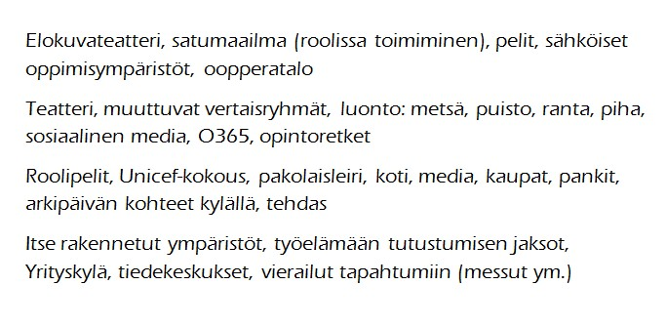
Esimerkkejä oppimisympäristöistä

Slide 23
VIII
Uuden koulun jalokiviä 3: tekemällä oppiminen

Slide 24
Pohdiskellaan painopisteitä…
Akateemiset taidot – kädentaidot
Oppiaineiden tietosisällöt – laaja-alainen osaaminen L1-7:
ajattelu ja oppimaan oppiminen
kulttuurinen osaaminen, vuorovaikutus ja ilmaisu
itsestä huolehtiminen ja arjen taidot
monilukutaito
tieto- ja viestintäteknologinen osaaminen
työelämätaidot ja yrittäjyys
osallistuminen, vaikuttaminen ja kestävän tulevaisuuden
rakentaminen

Slide 25
IX
Uuden koulun jalokiviä 4: monialaiset oppimiskokonaisuudet

Slide 26
Iittalan turistireitin (rautatieseisake – lasimäki)
kohentaminen oppilaiden ideoiden avulla
5B-luokka työsti suunnitelmiaan suuriin
Ilmakuvatulosteisiin ja esitteli suunnitelmansa
suuressa julkistamistilaisuudessa
Opettaja verkostoitui useiden toimijoiden kanssa,
ja nyt reitin maisema on alkanut muuttua oikeasti

Slide 27
Turistaan ”monialaisista”
Millaisia kokemuksia teille on ehtinyt jo kertyä monialaisista oppimiskokonaisuuksista?
Mitkä ovat suurimmat onnistumisenne ja haasteenne ensi vuoden monialaisten oppimiskokonaisuuksien suunnittelussa ja toteuttamisessa?
Yläkerran jengi: Me muutimme maisemaa, Oman oppimisen omistaminen, Hyvän elämän aakkoset, Protect the Planet

Slide 28
X
Sinun suunnitelmasi.
Mitä tarvitset löytääksesi työhösi intohimon?

Slide 29
Työn osa-alueiden jako kolmeen
Aivan kuten elämässä, työelämässäkin on asioita…
… joita on kiva tehdä – ja niitä, jotka on vain tehtävä.
Asiat, joita kohtaan tunnen intohimoa (niitä kohti!):
NPDL, koodaaminen, digi, TVT, koulun kehittäminen
Asiat, joihin suhtaudun neutraalisti:
Jatkuva kokoustaminen – koskahan etäkokouksiin?
Asiat, joista en juuri välitä, mutta jotka on tehtävä:
Kolmiportaisen tuen lomakkeet, kaavakkeet ja se kaikki

Slide 30
X
Sinun suunnitelmasi.
Mitä tarvitset löytääksesi työhösi intohimon?

Slide 31
KIITOS.
Kalle Manninen/Educode
Iittalan yhtenäiskoulu
kalle.manninen@hmledu.fi
Facebook Twitter Instagram Linkedin

